Slide 1
Муниципальное дошкольное образовательное учреждение детский сад №16 Красная шапочка
Конспект занятия по познавательному развитию в старшей группе на тему:
«Путешествие по родному городу Новочебоксарску»
Выполнила: воспитатель
Захаркина Наталья Анатольевна
Новочебоксарск 2021 г.

Slide 2
Цель: - Систематизировать представления детей старшего дошкольного возраста о родном городе, его достопримечательностях.
Задачи: 1. Образовательные: - Продолжать формировать познавательный интерес к изучению истории и культуры города Новочебоксарска.
- Способствовать обогащению впечатлений о родном городе, его достопримечательностях: архитектурных памятниках и интересных объектах
2. Развивающие:
- Развивать умение свободно общаться со сверстниками и взрослым, проявлять инициативу, отвечать на вопросы
- Обогащать словарный запас названиями памятников и достопримечательностей города.
- Развивать память, внимание, диалогическую речь.
3. Воспитывающие:
- Воспитывать чувство патриотизма, гордость за свой город.
Материал и оборудования: мультимедийная установка, магнитная доска, магниты,
фото архитектурных сооружений горда Новочебоксарска Дидактическая игра “Собери герб”.
Предварительная работа. Экскурсии в краеведческий музей. Беседы о городе Новочебоксарске.
Рассматривание альбомов и книг о Новочебоксарске. Рисование на тему “Мой любимый город”.

Slide 5
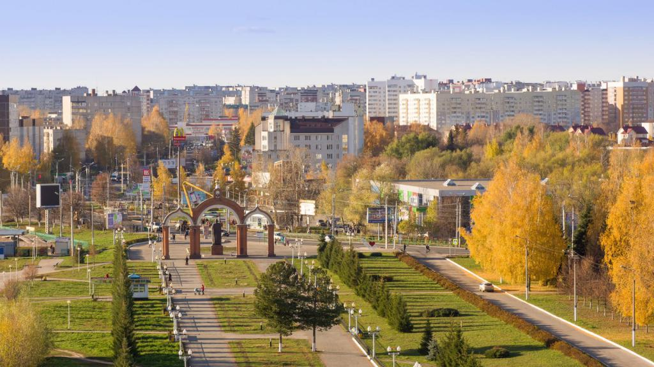

Slide 8
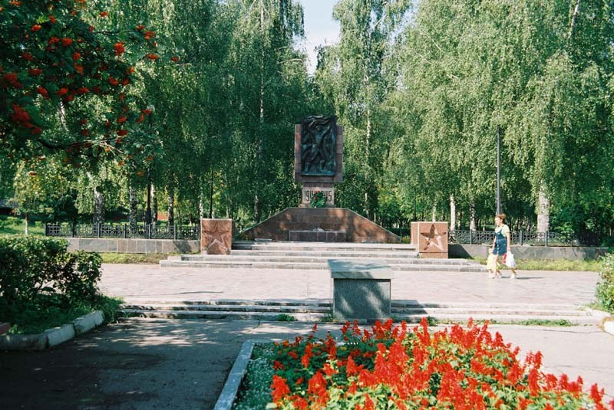

Slide 10
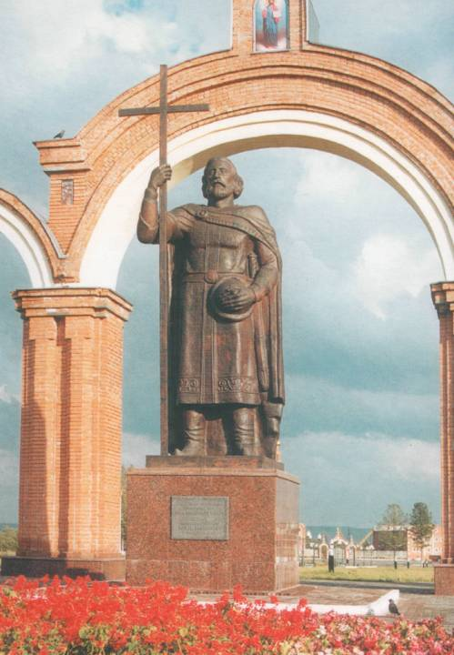

Slide 14
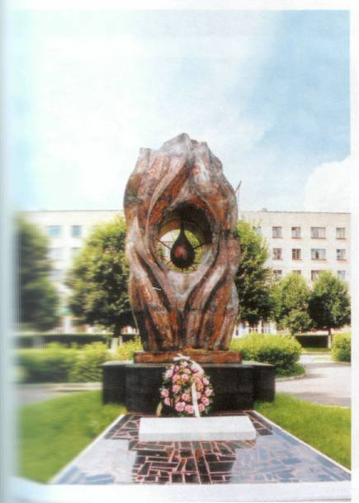

Slide 15
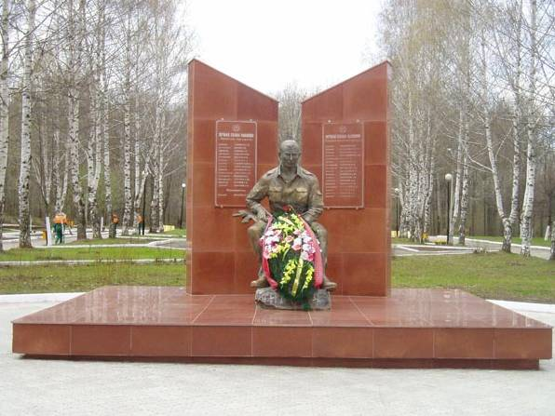

Slide 16
